Slide 1
Модель интеграции дошкольного, основного и дополнительного образования при реализации ФГОС в условиях сельской местности
Боброва Надежда Леонидовна,
директор МКОУДОД Дома детского творчества Кирово-Чепецкого района Кировской области
3 апреля 2014 года
Notes:
Уважаемые коллеги, гости вебинара!
Я в своем выступлении остановлюсь на тех векторах и проблемах развития интеграции дополнительного, общего и дошкольного образования, которые обозначились в деятельности Дома детского творчества Кирово-Чепецкого района.

Slide 2
2013 – 2014 учебный год
% охвата | Количество объединений | Количество групп | Количество воспитанников | Количество педагогов
72 | 66 | 98 | 1169 | 52 (47)
Направленности | Количество объединений
ХУДОЖЕСТВЕННО-ЭСТЕТИЧЕСКАЯ | 20
КУЛЬТУРОЛОГИЧЕСКАЯ | 5
ЭКОЛОГО-БИОЛОГИЧЕСКАЯ | 4
ФИЗКУЛЬТУРНО-СПОРТИВНАЯ | 14
СОЦИАЛЬНО-ПЕДАГОГИЧЕСКАЯ | 11
НАУЧНО-ТЕХНИЧЕСКАЯ | 8
ТУРИСТСКО - КРАЕВЕДЧЕСКАЯ | 3
СПОРТИВНО -ТЕХНИЧЕСКАЯ | 1
Notes:
Наше учреждение многопрофильное, первой категории, созданное в 2000 году. Функционирует 66 объединений, в 97 учебных группах получают образование 1169 воспитанников, работают 52 педагога, из них 47 совместителей.

Slide 3
Notes:
В своей работе мы руководствуемся нормативными документами, указанными на слайде. Публикация проекта межведомственной программы развития ДОД вселяет в нас надежду на сохранение нашего учреждения в условиях ФГОС. Программа позволит создать нам новую модель интеграции.

Slide 4
Интеграция
Цель интеграции – сохранить достоинства каждого из типов образования и создать условия для системы непрерывного общего образования.
В качестве интегрирующих форм взаимодействия мы выделяем:
проектную деятельность,
профильные школы, лагеря,
клубы, объединения по интересам,
научные общества школьников (НОШ),
личная ориентация содержания образования
(ИОП – индивидуальная образовательная программа);
Notes:
Об интеграции основного и дополнительного образования говорят сегодня много. Для нас эта проблема обозначилась еще в 2010 году, так как выживание сельского учреждения дополнительного образования детей в новых образовательных условиях, при остаточном принципе финансирования было и остается актуальной проблемой. Специфика сельского УДОД заставила нас разработать сетевую модель интеграции.
Цель интеграции вы видите на слайде–
В качестве интегрирующих форм взаимодействия мы выделили те же формы, которые обозначены в проекте межведомственной программы развития ДОД.

Slide 5
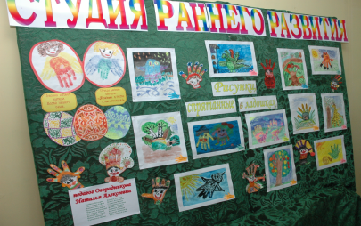
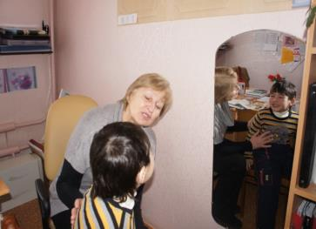
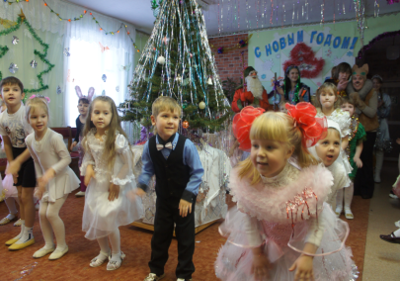
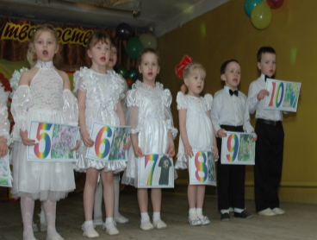
Формы сотрудничества ДДТ и детских садов
Notes:
Особое значение приобретает дополнительное образование в дошкольный период, чтобы выровнять стартовые возможности при поступлении в школу детей из разных социальных групп.
Примером служит успешный опыт работы ССР «Солнышко» на станции Просница(по обучению хореографии, пению, английскому языку, оригами), получивший дальнейшее распространение в районе. С прошлого учебного года начала свою работу Школа раннего развития «Лучик» в селе Бурмакино.
Программы «Умники и умницы», «Танцевальная мозаика» в детском саду села Пасеговоне только готовят к школе, но и развивают логику, внимание, память, дают возможность дошкольникам реализовать потребность в движении.

Slide 6
Мероприятия интеграции
Реализация 66 ДОП на базе ДДТ, 12 школ и 2 детских садов Кирово-Чепецкого района.
Дистанционные формы обучения (областная краеведческая ОЗШ, областная школа видеооператоров, программа «Коллективный ученик» с ЦДООШ, районная ОЗШП, районная школа поэтов «Чистый родник»).
Разработка и реализация совместных социальных программ и проектов.
Работа с одаренными и способными детьми (конкурсы, фестивали, организация проектной и исследовательской деятельности в объединениях туристско-краеведческой и эколого-биологической направленностей, ИОМ и ИОП).
Районные и областные мероприятия по плану работы ДДТ и КОДОО «ЮВК».
Notes:
Основные мероприятия интеграции вы видите на слайде
Дистанционное обучение для нас – насущная потребность, т.к. кадровый ресурс, соответствующий запросам детей, находится в ДДТ, а потребители образовательных услуг находятся за 50 – 70 км от ДДТ.Хорошо зарекомендовавшей себя формой работы с одаренными детьми мы считаем обучение в областной очно-заочной краеведческой школе.
Второй год работает районная очно-заочная школа предпринимательства.
Пятый год по договору с центром одарённых школьников работают объединения «Коллективный ученик».
В этом году введены 2 новые очно-заочные школы: видеосъемки и поэтическая.
Грантовые социальные проекты позволяют проводитьпрофильные лагеря и смены, и даже межрайонные

Slide 7
Базовая организационная модель реализации внеурочной деятельности (модель дополнительного образования)
Инновационная площадка
Внеурочная деятельность
Иные педагогические
работники
Учебный план ОУ
Группы продленного дня
Дополнительное образование учреждений культуры и УДОД
Дополнительное образование ОУ
Классное руководство
Notes:
Из четырех моделейорганизации внеурочной деятельности, предложенныхпрофессором Золотаревой,нами была выбрана оптимальная для Кирово-Чепецкого района
модель дополнительного образования.
Эта модель давно реализуется в нашем районе на основе договорных отношений с образовательными организациями, когда обучающиеся учреждений дошкольного и общего образования посещают объединения Дома детского творчества, действующие на базе этих детских садов и школ.

Slide 8
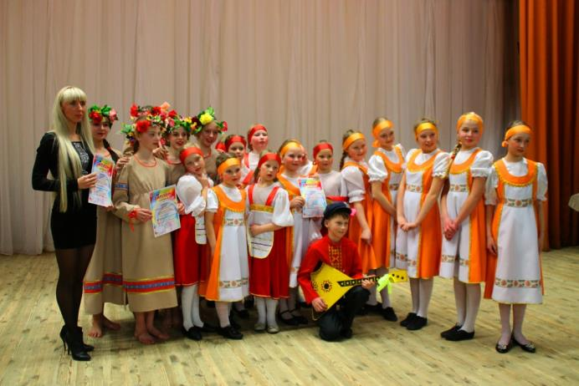
Реально
Реальная модель организации ВУД
МКОУ СОШ ж.д.ст. Просница
МКОУ ООШ д. Малый Конып
Notes:
Модель организации внеурочной деятельности с помощью Дома детского творчества работает в двух школах. Здесь часы занятий в объединениях художественной направленности с обучающимися начальной школы засчитываются как часы общекультурного направления внеурочной деятельности (мы даем справки в школу о занятиях в ДДТ для учета часов занятости ребенка).

Slide 9
Проект
Программа развития дополнительного
образования
Интеграция дополнительного образования с другими формами и уровнями образования
Индивидуализация (выстраивание индивидуального образовательного маршрута)
Определение условий, требований к работе с одаренными детьми; особенности педагогического сопровождения одаренных детей.
Интеграция в сферу дополнительного образования детей с ограниченными возможностями здоровья, детей-сирот, детей из семей находящихся в трудной жизненной ситуации.
Интеграция программ дополнительного образования детей с деятельностью детских общественных объединений, системой каникулярного отдыха и оздоровления
Notes:
Внедрение ФГОС на ступени дошкольного и общего образования заставляет насскорректировать модели интеграции и организации внеурочной деятельности. Перспективу и генеральную линию определяет нам проект межведомственной программы развития ДОД и федеральная программа развития дополнительного образования детей. Анализ деятельности показывает, что основные пути развития учреждения выбраны нами верно.

Slide 10
Notes:
Уважаемые коллеги, в рамках небольшого выступления я постаралась осветить опыт, проблемы и перспективы нашего учреждения в осуществлении интеграции основного и дополнительного образования. Спасибо за внимание.

